Slide 1

Kuormanvarmistus maantie-, meri-, rautatie- ja ilmakuljetuksissa
Rautatiekuljetus dia 1

Slide 2
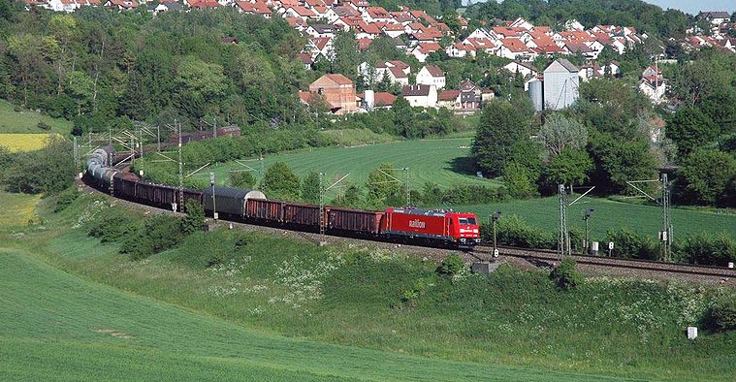
Kuormanvarmistus rautatiekuljetuksissa
Yleistä
Rautatiekuljetus dia 2
Rautatiekuljetuksia käytetään pitkillä etäisyyksillä
Tavaroita siirretään usein toisesta kuljetusmuodosta rautatiekuljetukseen. Tällöin puhutaan yhdistetyistä kuljetuksista ja kuorman purkaminen sekä kuormaaminen uudestaan on välttämättömiä toimia.
Kuormanvarmistuksen näkökulma tässä osassa on yhdistetty kuljetus. Rautatiekuljetusyrityksen perinteistä kuljetuspalvelua ei tarkastella.
Notes:
Kuormanvarmistus rautatiekuljetuksissa
Yleistä

Slide 3
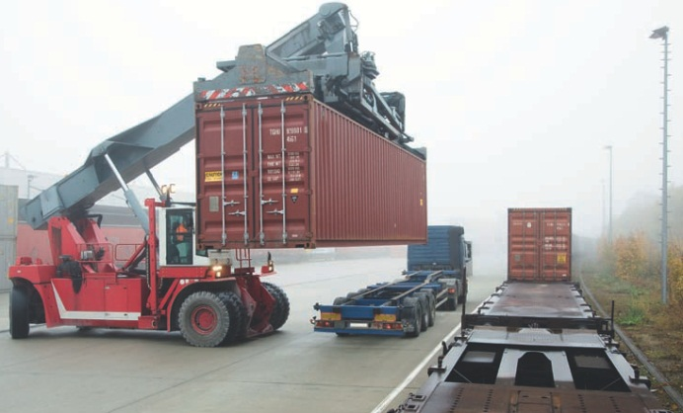
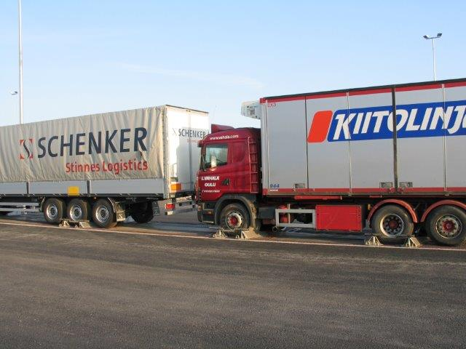
Kuormanvarmistus rautatiekuljetuksissa
Yleistä
Rautatiekuljetus dia 3
Yhdistettyjen kuljetusten kaksi muotoa:
1 Kuorma lastataan rahdinkuljetusyksikköön (esim. kontti tai ajoneuvoyhdistelmä), jota käytetään koko kuljetusketjussa ilman, että kuormaa puretaan ja lastataan välillä.
2 Kuorma puretaan rahdinkuljetusyksiköstä jossakin kohtaa kuljetusketjussa johonkin toiseen yksikköön
Rautatiekuljetusyrityksen perinteisessä kuljetuspalvelussa vaunut siirretään lastattavaksi rahdinantajan varastolle kuormattavaksi ja sitten kuorma kuljetetaan asiakkaalle.
Photo: Kari Erho
Notes:
Kuormanvarmistus rautatiekuljetuksissa
Yleistä
In intermodal transport goods are in lorries, trailers, swap bodies or containers and these cargo transport units are not to be unloaded in terminal. So goods are untouched in these CTUs.

Slide 4
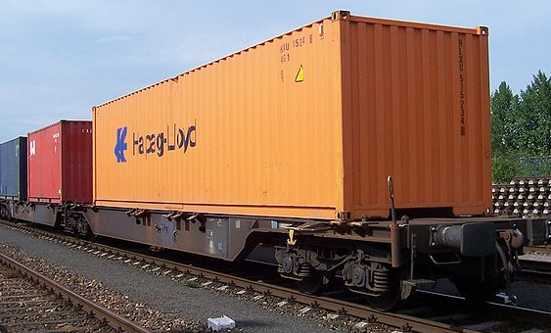
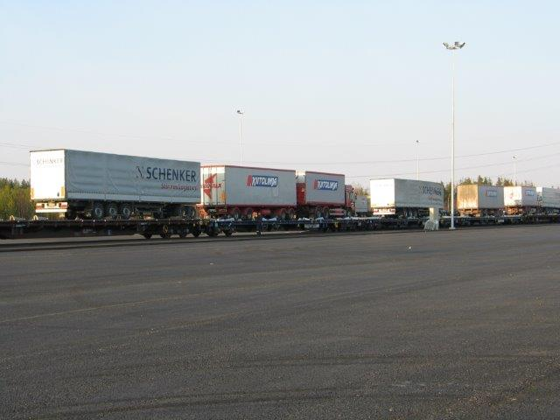
Kuormanvarmistus rautatiekuljetuksissa
Rautatiekuljetuksen tyypillisiä tekijöitä
Rautatiekuljetus dia 4
Rautatiekuljetukseen liittyviä tyypillisiä tekijöitä ovat:
Eteenpäin ja taaksepäin vaikuttavat voimat voivat olla suuria.
Poikittaissuuntaiset voimat voivat olla myös suuria ja ne johtuvat vaunujen heilahtelusta kuljetuksen aikana.
Pitkät kuljetusmatkat – pitkäkestoiset kuormaan kohdistuvat rasitukset
    Rautateillä kuljetetaan paljon raskasta tavaraa.
    Maantiekuljetusta harjoittavan yrityksen on otettava huomioon rautatiekuljetukseen liittyvät vaatimukset.
Photo: Kari Erho
Notes:
Kuormanvarmistus rautatiekuljetuksissa
Rautatiekuljetuksen tyypillisiä tekijöitä
Rautatiekuljetukseen liittyviä tyypillisiä tekijöitä ovat:
Eteenpäin ja taaksepäin vaikuttavat voimat voivat olla suuria. Voimat muodostuvat junan kokoamisessa aiheutuvista vaunujen törmäyksistä ja junan liikkuessa myös jarrutuksesta. Rautatiekuljetuksissa tärinät ja pitkittäiset voimat vaikuttavat enemmän kuin muilla kuljetusmuodoilla.
Poikittaissuuntaiset voimat voivat olla myös suuria ja ne johtuvat vaunujen heilahtelusta kuljetuksen aikana.
Pitkät kuljetusmatkat aiheuttavat pitkään kestävät kuormaan kohdistuvat rasitukset
Rautateillä kuljetetaan paljon raskasta tavaraa.
Maantiekuljetusta harjoittavan yrityksen on otettava huomioon rautatiekuljetukseen liittyvät vaatimukset yhdistettyjen kuljetusten tapauksessa.
Rautatiekuljetusyrityksellä on kaksi kuljetuspalvelumuotoa: perinteinen ja yhdistetty kuljetusmuoto.

Slide 5
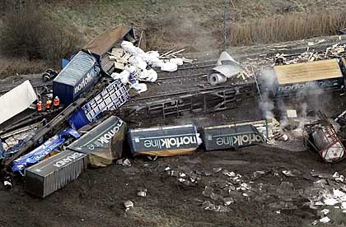
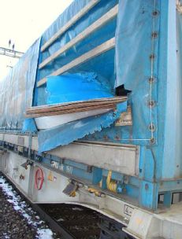
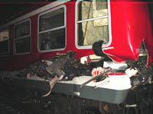
Kuormanvarmistus rautatiekuljetuksissa
Puutteellisen kuormanvarmistuksen seurauksia
Rautatiekuljetus dia 5
  Puutteellisesti tehty kuormanvarmistus yhdessä ajoneuvossa tai vaihtokuormatilassa aiheuttaa ketjureaktion, joka voi päätyä seuraaviin välittömiin seurauksiin:
    Kuorman ja rahdinkuljetusyksikön menetys
    Veturin ja vaunujen vahingot
    Ratakiskojen vahingot ja
    Ympäristövahingot
    ja pahimmassa tapauksessa
    Veturin ja vaunujen menetykset
    Ihmishenkien menetykset
Notes:
Kuormanvarmistus rautatiekuljetuksissa
Puutteellisen kuormanvarmistuksen seurauksia
Puutteellisesti tehty kuormanvarmistus yhdessä ajoneuvossa tai vaihtokuormatilassa aiheuttaa ketjureaktion, joka voi päätyä seuraaviin välittömiin seurauksiin:
Kuorman ja rahdinkuljetusyksikön menetys
Veturin ja vaunujen vahingot
Ratakiskojen vahingot ja
Ympäristövahingot
ja pahimmassa tapauksessa
Veturin ja vaunujen menetykset
Ihmishenkien menetykset
Ylin kuva esittää onnettomuutta, jossa teräskela murskautui kontin seinän läpi aiheuttaen suuria vahinkoja. Keskellä olevassa kuvassa huonosti tehty kuormanvarmistus metallilevyille aiheutti vahinkoa kolmelle junanvaunulle. Alhaalla oleva kuva esittää onnettomuutta, jossa putkikuorma liikkui avokontissa auheuttaen vahinkoa yhdelle vaunulle.
Onnettomuuksia voi sattua myös materiaalinkäsittelypaikoilla, kuten järjestelyratapihoilla, kun käsitellään rahdinkuljetusyksikköä kuten vaihtokuormatilaa, perävaunua tai ajoneuvoa. Ihmiset ovat jatkuvasti alttiina vaaroille, joista voi aiheutua onnettomuus kuormanvarmistuksen pettämisen tai jopa puuttumisen takia.
Vahingoista seuraa ylimääräisiä kustannuksia. Vahingot ihmisille ja ympäristölle aiheuttavat suuria kustannuksia yhteiskunnalle, yrityksille ja tietenkin ihmisille. Jos rahdinkuljetusyksikkö vahingoittuu tai tuhoutuu onnettomuudessa, kuorma täytyy siirtää toiseen kuljetusyksikköön sikäli kun se on säilynyt ehjänä, muutoin tavarantoimittajan täytyy valmistaa uusi erä. Tämä aiheuttaa viivytyksiä ja kustannuksia.

Slide 6
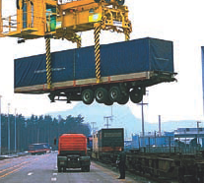
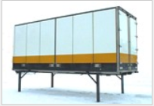

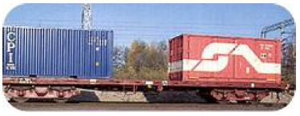
Kuormanvarmistus rautatiekuljetuksissa
Tyypillisiä rahdinkuljetusyksiköitä ja kuormia
Rautatiekuljetus dia 6
Auto-juna –yhdistettyjen kuljetusten järjestelmässä junanvaunut voidaan kuormata:
Ajoneuvoilla ja perävaunuilla
  Kappaletavara
  Sellu- ja paperituotteet
  Metalli- ja terästuotteet
Vaihtokuormatila
  Kappaletavara
Kontti (ISO)
  Kappaletavara
  Sellu- ja paperituotteet
  Metalli- ja terästuotteet
  Koneet
Avonaiset kontit (ISO)
  Koneet
  Metalli- ja terästuotteet
http://www.kaupe.fi/vaihtokuormatilat.html
http://www.vrtranspoint.fi/attachments/newfolder_5/65TKmT7Hf/Vaunukuvasto_Kotimaa.pdf
Notes:
Kuormanvarmistus rautatiekuljetuksissa
Tyypillisiä rahdinkuljetusyksiköitä ja kuormia
Kuvat: http://www.vrtranspoint.fi/attachments/newfolder_5/65TKmT7Hf/Vaunukuvasto_Kotimaa.pdf
http://www.kaupe.fi/vaihtokuormatilat.html

Slide 7
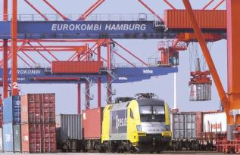
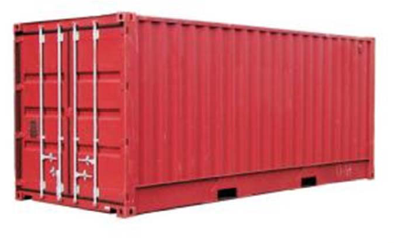
Kuormanvarmistus rautatiekuljetuksissa
Rahdinkuljetusyksiköitä – rahtikontti
Rautatiekuljetus dia 7
ISO standardin mukaan valmistettujen rahtikonttien ominaisuuksia ovat:
+ Luja rakenne mahdollistaa kuorman tukemisen sekä sivu- että päätyseiniin.
+ Kontteja voidaan kuormata päällekkäin
+ Hyvin yleinen kuorman kuljetusväline
+ Sopii monenlaisen kuorman kuljetukseen
- Kontin sidontapisteet eivät kestä suurta rasitusta
- EURO-lavat sopivat huonosti
Notes:
Kuormanvarmistus rautatiekuljetuksissa
Rahdinkuljetusyksiköitä – rahtikontti
Jos kontti on suunniteltu ISO-standardin 1496-1 mukaan, kuorma voidaan tukea tasaisesti kontin sivu- että päätyseiniin.
Standardi-kokoisen rahtikontin haitta on se, että EURO-lava 1200 mm x 800 mm ei sovi kovin hyvin kontin sisämittoihin, jotka ovat 5867 mm x 2330 mm. Tämä epäkohta johtaa siihen, että kuormauksessa muodostuu tyhjää tilaa kuormayksiköiden väliin tai kuormayksiköiden ja seinien väliin. Tyhjän tilan täyttäminen tulee ottaa huomioon kuormaa varmistettaessa.
Sidonnan käyttämisessä kontin kuorman varmistamisessa on otettava huomioon se, että sidontapisteiden lujuusvaatimukset ovat alhaiset ja siten sidontapisteet ovat kuormanvarmistuksen “heikko lenkki”.
- Yleiskäyttöön tarkoitetussa kontissa kuormanvarmistuksen välineet ovat vapaaehtoisia.
Ankkuripisteet tulee suunnitella ja asentaa siten, että ne kestävät turvallisesti 1000 kg:n kuorman joka suuntaan.
Sidontapisteet tulee suunnitella ja asentaa siten, että ne kestävät turvallisesti 500 kg:n kuorman joka suuntaan.
Lähde joihinkin tietoihin:
Marc Wiltzius–Fastening expert www.arrimage-charges.com presentation in IUC seminar 2011. Picture in teacher’s manual

Slide 8
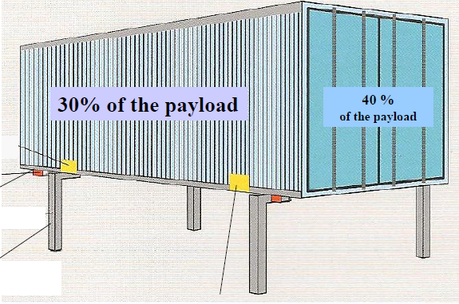
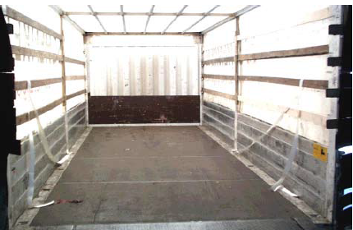
Kuormanvarmistus rautatiekuljetuksissa
Rahdinkuljetusyksiköitä – vaihtokuormatila
Rautatiekuljetus dia 8
Myös vaihtokuormatilat ovat standardoituja rahdinkuljetusyksiköitä (Standardi EN 283)
+ Sopii hyvin sekä maantieajoneuvoihin että junanvainuihin
+ yksinkertainen rakenne ja edullinen
+ hyvin yleinen rahdinkuljetusyksikkö maantiekuljetuksissa ja Keski-Euroopassa auto-juna –kuljetusjärjestelmässä
+ EURO-lava sopii hyvin vaihtokuormatilaan
Rakenteen kestävyys ei ole yhtä hyvä kuin kontissa
Vaihtokuormatilaa ei hyväksytä Euroopan ulkopuolella
Jalka
Valutuki
Trukin haarukkapihtien urat
Lähde: Marc Wiltzius–Fastening expert www.arrimage-charges.com presentation in http://www.uic.org/
Lähde: http://www.tes.bam.de/en/regelwerke/
ladungssicherung/index.htm
Notes:
Kuormanvarmistus rautatiekuljetuksissa
Rahdinkuljetusyksiköitä – vaihtokuormatila
Vaihtokuormatila on standardoitu rahdinkuljetusyksikkö (standardi EN 283) ja sopii yhtä hyvin maantieajoneuvoihin että junanvaunuihin. Pohjoismaissa vaihtokuormatilaa käytetään kuitenkin vain maantieajoneuvoissa. Keski-Euroopassa vaihtokuormatilaa käytetään paljon auto-juna kuljetusjärjestelmässä. Laajaa käyttöä puoltavat yksinkertainen rakenne, edullisuus ja sopivuus monenlaiseen kuormaan.
Vaihtokuormatilaa ei käytetä kovinkaan paljon auto-laiva kuljetusjärjestelmässä, koska vaihtokuormatilan siirtoon satamaterminaalista laivaan tarvitaan pyöräalustainen lavetti.
Lähteet:
UIC “Safe loading” seminarParis, 12 October 2011 http://www.uic.org/
Nils Andersson, MariTerm Ab

Slide 9
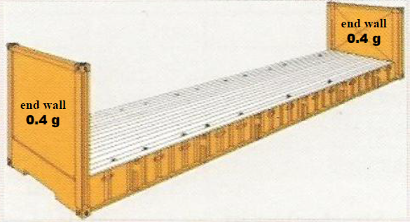
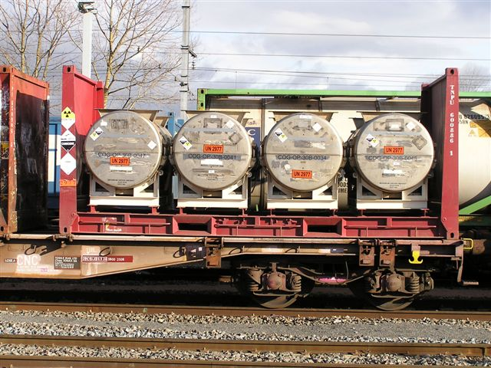
Kuormanvarmistus rautatiekuljetuksissa
Rahdinkuljetusyksiköitä – avokontti
Rautatiekuljetus dia 9
ISO-standardin mukaisten avokonttien ominaisuuksia ovat:
+ sopivat painavien, ylipitkien ja ylikorkeiden kuormien kuljetukseen
+ yksinkertainen rakenne
+ käytetään laajasti maantiekuljetuksessa, auto-juna- sekä auto-laiva kuljetusjärjestelmissä
+ kuorma on helppo varmistaa käytettävissä olevilla varmistusmenetelmillä
+ kiinnityspisteiden sallittu kuorma vähintään 5 tonnia
Lähde: Marc Wiltzius–Fastening expert www.arrimage-charges.com presentation in http://www.uic.org/
http://www.matts-place.com/intermodal/ part2/flatracks.htm
Notes:
Merikuljetuksen kuormanvarmistus
Rahdinkuljetusyksiköt – Avokontit
Avokontti on tavarankuljetusväline, jossa ei ole kattoa eikä sivuseiniä. Kun avokonttia käsitellään kuljetusjärjestelmän eri vaiheissa, tulee kontin päätyseinien kestää samat voimat kuin tavallisen rahtikontin.
Avokontin pituudet ovat 20 jalkaa ja 40 jalkaa samalla tavoin kuin ISO-standardin mukaiset tavalliset rahtikontit.
Avokontin taarapaino on sama tai vähän korkeampi kuin vastaavan kokoisen tavallisen rahtikontin. 20 jalan päätyseinäisen avokontin kokonaismassa on 24 000 kg ja taarapaino noin 2 500 kg. Kontin kantavuus on siten 21 500 kg. 40 jalan päätyseinäisen avokontin kokonaismassa on 30 480 kg ja taarapaino 5000 kg. Kontin kantavuus on siten 25 500 kg.
Päätyseinäinen avokontti antaa paremman varmistuksen kuormalle kuin avokontti ilman päätyseiniä. Myös kuormanvarmistuksen eri vaihtoehdot lisääntyvät. Päätyseinäisiä avokontteja voidaan pinota päällekkäin terminaalissa ja laivalla aiheuttamatta rasitusta kuormalle.
Jos avokontissa on taitettavat päätyseinät, se vie vähän tilaa, kun sitä kuljetetaan tyhjänä.
Standardin mukaisen avokontin sisäkorkeus on pienempi kuin vastaavan tavallisen rahtikontin. Sisäkorkeus mitataan avokontin lattiatasosta päätyseinän yläreunaan. Sisäkorkeutta ei saa kuitenkaan kokonaan hyödynnettyä, koska päälle asetetun avokontin lattia painuu jonkin verran ja saattaa särkeä alapuolella olevan tavaran.
Avokontin lattian korkeus on noin 600 mm, joten tämä pienentää merkittävästi sisäkorkeutta. Avokontin sisäpituus voi myös olla lyhyempi kuin tavallisen rahtikontin, koska päätyseinät täytyy rakentaa vahvoiksi kestämään eri lähteistä muodostuvia rasituksia.

Slide 10
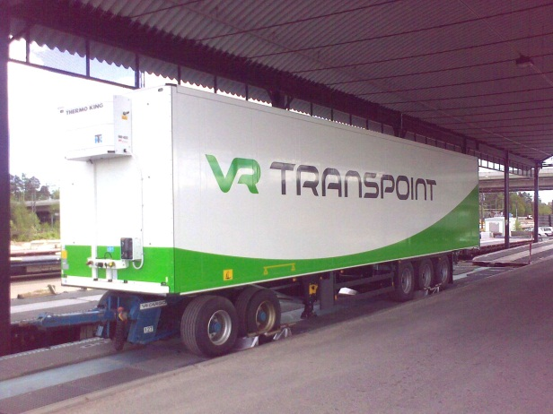
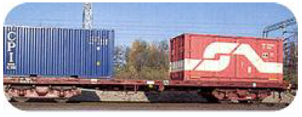
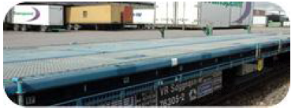
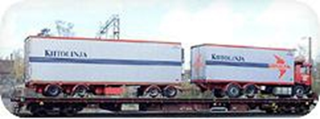
Kuormanvarmistus rautatiekuljetuksissa
Junanvaunut
Rautatiekuljetus dia 10
Yhdistetyn kuljetuksen toteuttamiseen on tarjolla useita junanvaunuja.
Yleisimpiä vaunuja ovat avovaunut varustettuna erilaisine lukitus- ja kiilalaitteilla vaihtokuormatiloja ja kontteja varten
Pohjalevyvaunuja vaihtokuormatiloille
Matalalattiavaunuja yhdistelmäajoneuvoille ja perävaunuille
Pyörätaskuilla varustettuja vaunuja puoliperävaunuille
Lähde: Juhani Lepikkö, VRTranspont Ltd
Photos: VR-Transpoint Ltd, http://www.vrtranspoint.fi/
Lähde: Marc Wiltzius–Fastening expert www.arrimage-charges.com presentation in http://www.uic.org/
Notes:
Kuormanvarmistus rautatiekuljetuksissa
Junanvaunut
Yhdistettyjen kuljetusten tarpeisiin on olemassa useita erilaisia vaunuja tarjolla. Yleisimpiä ovat avovaunut, jotka on varustettu vaihtokuormatilojen tai konttien kiinnityslaitteilla.
Puoliperävaunujen ja yhdistelmäajoneuvojen kuljetukseen on valmistettu matalalattiavaunuja tai vaunuja, joissa on syvennykset pyöriä varten.
Lähteet:
UIC “Safe loading” seminarParis, 12 October 2011 http://www.uic.org/
Juhani Lepikkö, VR-Transpoint Oy

Slide 11
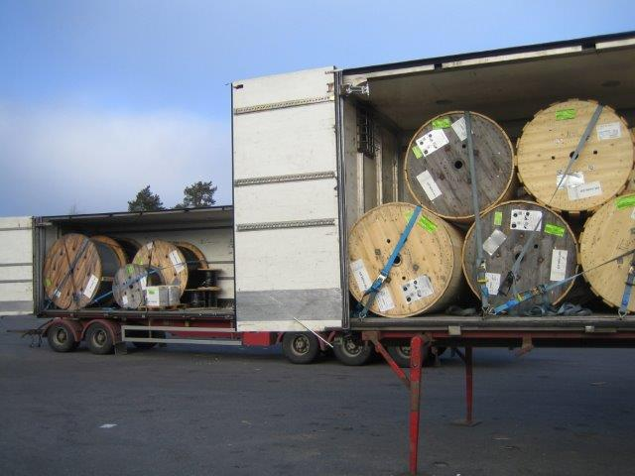
Kuormanvarmistus rautatiekuljetuksissa
Vastuut
Rautatiekuljetus dia 11
Rautatiekuljetuksia hoitava henkilökunta tarkistaa ja vastaa siitä, että lähetys sopii rautateitse kuljetettavaksi
Lähettäjä on vastuussa rahdinkuljetusyksikön kuormaamisesta
  Lähettäjä on vastuussa kaikista niistä seurauksista, jotka johtuvat riittämättömästä kuormanvarmistuksesta (Rautatiekuljetusyrityksen on kuitenkin todistettava, että kuormanvarmistus on riittämätön)
  Huom. Rautatiekuljetusyritys on vastuussa, jos se tietää, että kuorma on riittämättömästi varmistettu, mutta silti lähettää junan matkaan.
Huom.
Rautatieterminaalissa rautatiekuljetusyrityksen henkilökunta kuormaa rahdinkuljetusyksikön junanvaunuun kurotintrukilla eikä tarkista rahdinkuljetusyksikön kuormaa ja sen varmistusta.
Photo: Kari Erho
Notes:
Kuormanvarmistus rautatiekuljetuksissa
Vastuut
Pääperiaate on, että lähettäjä on vastuussa rahdinkuljetusyksikön kuormaamisesta ja kuormanvarmistuksesta.
Huom.
Rautatieterminaalissa rautatiekuljetusyrityksen henkilökunta kuormaa rahdinkuljetusyksikön junanvaunuun kurotintrukilla eikä tarkista rahdinkuljetusyksikön kuormaa ja sen varmistusta.

Slide 12
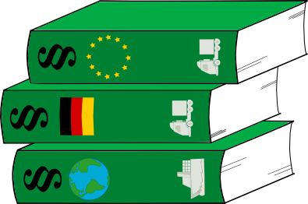
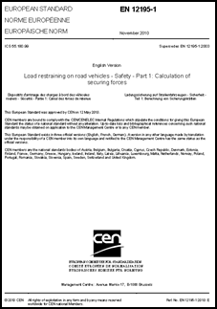
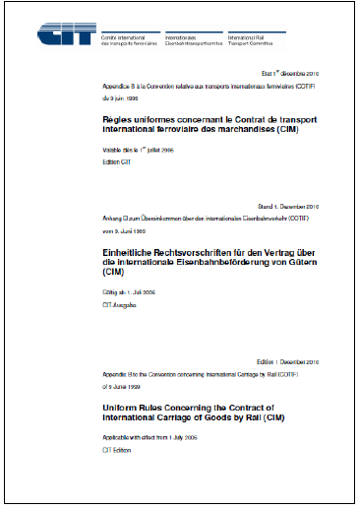
Kuormanvarmistus rautatiekuljetuksissa
Määräykset, standardit ja ohjeet
Rautatiekuljetus dia 12
Euroopan parlamentin ja neuvoston direktiivi 2004/49/EY on Euroopan rautateiden turvallisuutta koskeva yhteinen sääntelykehys
Kansalliset määräykset
CIM
Loading guidelines by UIC
Guidelines of the combined transport operator
RID
ADR
European Standard: EN-12195-1:2010
Lähteet: Marc Wiltzius–Fastening expert www.arrimage-charges.com presentation in http://www.uic.org/
Juhani Lepikkö, VRTranspoiint Ltd
Notes:
Kuormanvarmistus rautatiekuljetuksissa
Määräykset, standardit ja ohjeet
Euroopan parlamentin ja neuvoston direktiivi 2004/49/EY
Euroopan parlamentin ja neuvoston antama direktiivi 2004/49/EY on Euroopan rautateiden turvallisuutta koskeva yhteinen sääntelykehys. Direktiivin tarkoituksena on kehittää yhteisön rautateiden kaikkinaista turvallisuutta ja parantaa pääsymahdollisuuksia rautatiepalvelujen markkinoille. Direktiivillä pyritään määrittelemään myös yhteisiä turvallisuustavoitteita. Direktiivi edellyttää myös, että jäsenvaltioon perustetaan turvallisuusviranomainen ja elin onnettomuustutkintaa varten. Lisäksi direktiivi antaa periaatteet turvallisuusjohtamiselle. Direktiivi ei suoranaisesti siis anna mitään ohjeita kuormanvarmistuksesta.
Kansalliset määräykset
Kansalliset määräykset lastiturvallisuudesta ja kuormanvarmistuksesta esitetään laissa ja asetuksissa.
Rautatielaki 8.4.2011/304
Toteuttaa turvallisuuden osalta direktiivin 2004/49/EY tavoitteita
Säätelee rautatieliikenteen harjoittamisen edellytyksiä ja vaatii liikenteenharjoittajalta turvallisuustodistuksen että turvallisuusjohtamisjärjestelmän
Rautatiekuljetuslaki 15.12.2000/1119
7 § Matkustajan ja tavaranlähettäjän vastuu
Tavaran lähettäjä on velvollinen korvaamaan rautatieyritykselle vahingon, joka on aiheutunut tavaran
puutteellisesta pakkaamisesta tai lähettäjän tekemästä virheellisestä kuormasta.
13 § Vastuu tavarasta
Lähettäjä on vastuussa virheestään tai laiminlyönnistään
14 § Vastuu erityisestä riskistä
Lähettäjä on tehnyt kuorman puutteellisesti – vastuu lähettäjällä
Valtioneuvoston asetus vaarallisten aineiden kuljetuksesta rautatiellä: 195/2002
Vaarallisten aineiden kuljetus rautateillä (Liikenne- ja viestintäministeriön asetus 27.3.2002/278)
Kansainvälinen yleissopimus tavarankuljetuksesta rautateitse CIM (Uniform Rules Concerning the Contract of International Carriage of Goods by Rail)
Yleissopimusta sovelletaan jokaiseen korvausta vastaan rautateillä tehtävään tavarankuljetussopimukseen silloin, kun tavaran lähtöpaikka ja sen määräpaikka sijaitsevat eri jäsenmaassa. Näitä sääntöjä sovelletaan myös tapauksessa, jossa toinen osapuoli sijaitsee EU:n jäsenmaassa, mutta osapuolet sopivat, että tähän sopimukseen sovelletaan CIM:n sääntöjä.
Artiklat 6 – 12 tarkastelevat kuljetussopimuksen sisältöä. Artiklassa 9 kerrotaan lyhyesti, että vaarallisten aineiden kuljetus tulee toteuttaa RID-määräysten mukaan. (RID selvitetään alla.) Artikla 11 sisältää tarkastusmenettelyn, jossa kuljetusliikkeellä on oikeus tarkastaa kuljetusväline ja vastaako kuorman sisältö sitä, mitä rahtikirjassa kerrotaan.
Artikla 13 on tärkeä tavaranlähettäjän näkökulmasta. Tavaran kuormauksesta ja purkamisesta on sovittava. Ellei sopimusta ole, tavaranlähettäjä on vastuussa koko vaunukuormallisen lastin kuormaamisesta eli toisin sanoen esim. kontin kuormaamisesta vastaa lähettäjä.
Artiklat 23, 24 ja 25 tarkastelevat vastuita ja velvollisuuksia tarkemmin.
UIC:n laatimat kuormausohjeet
UIC on kansainvälinen rautatieliitto (Internationaler Eisenbahnverband; International Union of Railways; Union Internationale des Chemins de fer). Liitto on perustettu v. 1922 ja sen toimipaikkana on Pariisi. Jäseninä on eri maiden rautatiet yli maanosien. Liitto toimii jäseniensä edustajana kansainvälisellä tasolla. ORE on UIC:n alainen tutkimus- ja koelaitos; Forschungs- und Versuchsamt; Office de Recherches et d´Essais. Perustettu v. 1950, päämaja Utrecht. Käytännön kokeita varten toimii OREn alainen Wien-Arsenal Itävallassa.
UIC on julkaissut teknisen raportin ”Kuormausohjeet”. Kuormausohjeet sisältävät kuormaamisen periaatteita ja niitä täydennetään lisäohjeilla.
Suomen rautatiekuljetuksissa noudatetaan VR:n määräyksiä (VR2653, Tavaran kuormausohjeet TKO). Ulkomaille tapahtuvissa rautatiekuljetuksissa noudatetaan UIC:n laatimia RIV:n kuormausohjeita.
Määräykset koskien kansainvälisiä vaarallisten aineiden kuljetuksia rautateitse (RID-määräykset)
Regulations concerning the International Carriage of Dangerous Goods by Rail (RID) (Ordnung für die Internationale Eisenbahnbeförderung gefährlicher Güter)
RID-määräyksillä tarkoitetaan kansainvälisiä rautatiekuljetuksia koskevan yleissopimuksen (COTIF) (SopS 5/1985) liitteen B (CIM) liitteenä olevia vaarallisten tavaroiden kansainvälisiä rautatiekuljetusmääräyksiä.
Näitä määräyksiä sovelletaan kansainväliseen vaarallisten aineiden kuljetukseen rautateitse niin kutsutulla sopimusalueella. Sopimusalue tarkoittaa Euroopan maita ja Venäjää, jotka ovat allekirjoittaneet tämän sopimuksen. RID-määräykset määrittävät tarkasti valtuutetun kuljetuksen. Kuljetuksessa määritetään tavaroiden vaarallisuusluokka, käytetty pakkaus, käytetty tankki, lähetysmenettelyt ja käytettävä kuljetusväline.
ADR-sopimus (European Agreement concerning the international carriage of Dangerous goods by Road)
ADR on sopimus vaarallisten aineiden kansainvälisistä tiekuljetuksista. Sopimuksessa on määritelty eri osapuolten vastuut ja velvollisuudet kuljetustapahtuman aikana. Sopimusteksti itsessään on aika lyhyt, mutta se sisältää kaksi erittäin laajaa liitettä. Ensimmäinen liite tarkastelee ja kuvaa vaaralliset aineet luokittain sekä antaa ohjeita pakkaamiseen ja merkitsemiseen. Toinen liite tarkastelee ajoneuvon rakennetta sen valintaa vaaralliselle aineelle ja eri ajoneuvon eri laitteita. Lisäksi liite antaa ohjeita kuljetustapahtumaan. Myös koulutusta tarkastellaan.
On hyvä huomata, että RID-määräyksissä kerrotaan, että ADR-säännöt ovat riittäviä yhdistettyjen kuljetuksissa. Lisäksi on huomioitava, että 1. heinäkuuta 2013 lähtien standardi EN 12195-1 on riittävä ADR-kuljetuksissa.
Yhdistettyjen kuljetusten ohjeet
Rautatiekuljetusyritykset toimivat nykyisin yhä enemmän yhdistettyjen kuljetusten parissa. Tämä vaatii tietoa kuljetusketjun eri osapuolille siitä, miten kuljetus rautateitse tapahtuu ja miten kuormaus tehdään.

Slide 13
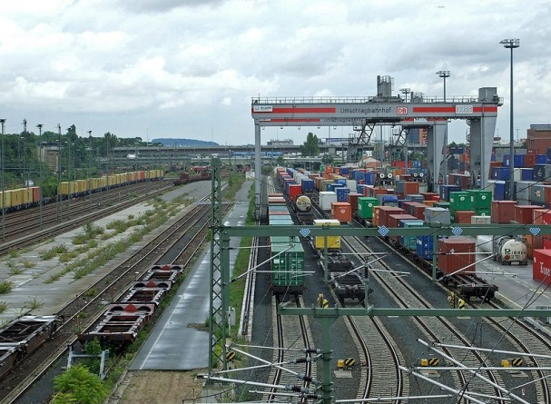
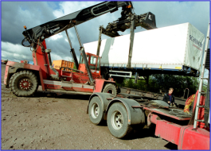
Kuormanvarmistus rautatiekuljetuksissa
Rautatieaseman materiaalinkäsittely
Rautatiekuljetus dia 13
Yhdistetyn kuljetuksen rahdinkuljetusyksikön kuormanvarmistus tarkastetaan rautatieasemalla tai kauttakulkuasemalla vain jos epäillään, että kuorma on riittämättömästi varmistettu.
Rautatieasemalla nostokoneen kuljettaja tai kurotintrukin kuljettaja vastaa siitä, että rahdinkuljetusyksikkö kiinnitetään turvallisesti junanvaunuun.
Notes:
Kuormanvarmistus rautatiekuljetuksissa
Rautatieaseman materiaalinkäsittely
Rautatieverkossa on pääteasemia, kauttakulkuasemia ja terminaaleja eli varastotiloja. Asemilla on järjestelyratapiha junien kokoamista varten. Asemilla kuormanvarmistus kohdistuu ainoastaan rahdinkuljetusyksikön turvalliseen kiinnittämiseen junanvaunuun.
Rahdinkuljetusyksikön kuorma tarkistetaan vain, jos epäillään, että kuormanvarmistus puuttuu tai se on huonosti tehty.

Slide 14

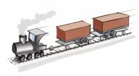

Kuormanvarmistus rautatiekuljetuksissa
Vaikuttavat voimat
Rautatiekuljetus dia 14
Voimat, jotka vaikuttavat kuormaan kuljetuksen aikana riippuvat vaunun rakenteesta, rataolosuhteista sekä junan liikkumisnopeudesta.
Yhdistetyissä kuljetuksissa normaalisti vältetään vaunujen vaihtotyötä, koska se aiheuttaa suuria voimia.
Vaikuttavat voimat ovat:
Junan kulkusuunnan vaakasuuntaiset voimat
  Jarrutuksen aikana
  Kiihdytettäessä
Poikittaiset vaakasuuntaiset voimat
  Vaunujen heilahtelu sivusuunnassa kuljetuksen aikana
Keskipakoisvoima
Painovoima
Tärinä
Notes:
Kuormanvarmistus rautatiekuljetuksissa
Vaikuttavat voimat
Voimat, jotka vaikuttavat kuljetuksen aikana riippuvat vaunun rakenteesta, kuorman sijoittamisesta vaunuun ja junan liikkumisnopeudesta.
Yhdistetyissä kuljetuksissa normaalisti vältetään vaunujen vaihtotyötä, koska se aiheuttaa suuria voimia. Vaunujen vaihto ja junien kokoaminen järjestelyratapihalla on jokapäiväistä työtä rautatiekuljetusjärjestelmässä. Järjestelyratapihalla käytetään hyväksi ns. laskumäkeä, jolloin vaunujen annetaan itsestään kulkea kohti toista vaunua. Vaunun törmätessä toiseen, muodostuu iskusta suuri kiihtyvyys, joka voi olla jopa 4 g. Vaunujen vaihtoa ja kokoamista väliasemilla pyritään vähentämään rakentamalla kokojuna lähtöasemalla ja kuljettamalla se suoraan pääteasemalle. Jos vaihtotyötä ja kokoamista joudutaan tekemään, iskuja pyritään pienentämään vaimentimilla, jotka asennetaan puskulevyihin. Iskuja pienennetään myös käyttämällä vaunujen siirtokonetta.
Vaikuttavia voimia junakuljetuksessa ovat:
Junan kulkusuunnan vaakasuuntaiset voimat
Jarrutuksen aikana
Kiihdytettäessä
Junan kokoamisessa
Poikittaiset vaakasuuntaiset voimat
Vaunujen heilahtelu sivusuunnassa kuljetuksen aikana
Keskipakoisvoima
Painovoima
Tärinä
Nämä voimat aiheuttavat kuorman liukumisen, kaatumisen ja ryömimisen kuormatilassa.

Slide 15
Kuormanvarmistus rautatiekuljetuksissa
Vaikuttavat voimat
Rautatiekuljetus dia 15
Kuljetusvälineiden kiihtyvyyskertoimien tulee kuljetuksen aikana olla alla olevan taulukon mukaisia:
Koska junan kulkusuunta voi vaihtua, eteenpäin ja taaksepäin vaikuttavat kiihtyvyyskertoimet ovat samat.
 | Kiihtyvyyskertoimet
Kuormanvarmistuksen suunta | Pituussuun-nassa |  | Poikittais-suunnassa | Vähimmäiskerroin pystysuoraan alas
 | Liuku-minen | Kaatuminen |  | Liuku-minen | Kaatu-minen
Pituussuunta | 1,0 | 0,6 | - | 1,0 | 1,0
Poikittaissuunta |  |  | 0,5 | 0,7 | 1,0
EN 12195-1:2010
Notes:
Kuormanvarmistus rautatiekuljetuksissa
Vaikuttavat voimat
Kuljetusvälineiden kiihtyvyyskertoimet kuljetuksen aikana esitetään dian taulukossa, joka on suoraan otettu standardista EN 12195-1:2010.
Pituussuuntainen kiihtyvyyskerroin molempiin suuntiin on 1 g. Kuljetuksen aikana esiintyy myös pystysuuntaista kiihtyvyyttä. Tämän ns. dynaamisen kiihtyvyyden kerroin on ± 0,3 g.

Slide 16
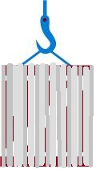
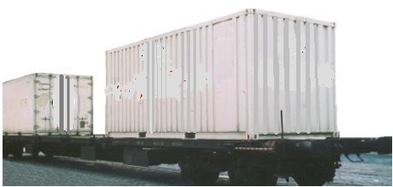
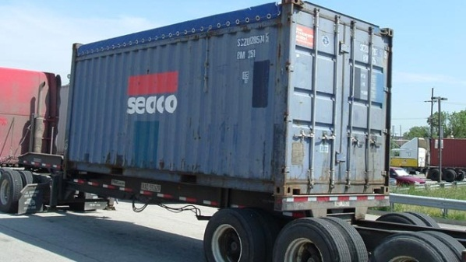
Kuormanvarmistus rautatiekuljetuksissa
Kiihtyvyyskertoimet auto-juna kuljetuksen aikana
Rautatiekuljetus dia 16
0,3
1,0
1,0
0,5 liukuminen
0,6 kaatuminen
Lähde: Onorato Zanini, presentation in UIC conference 2011, http://www.uic.org/
Kuormanvarmistuksen vaatimukset esim. kontissa:
100 % painosta eteenpäin ja taaksepäin
50 % (60 %) painosta poikittaissuunnassa
http://www.matts-place.com/
Notes:
Kuormanvarmistus rautatiekuljetuksissa
Kiihtyvyyskertoimet auto-juna –kuljetuksen aikana
Tässä diassa havainnollistetaan vielä kuvan kanssa kuormalle aiheutuvaa kiihtyvyyttä eri suuntiin. Huomaa, että poikittaissuunnassa kiihtyvysarvot ovat samat kuin autokuljetuksessa.

Slide 17
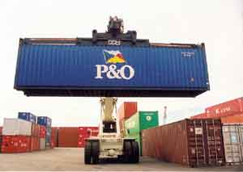
Kuormanvarmistus rautatiekuljetuksissa
Kuorman painon jakautuminen kontissa
Rautatiekuljetus dia 17
Kontissa kuorman painojakauma tulee olla maksimissaan 60 % kontin ensimmäisellä puolikkaalla ja minimissään 40 % toisella puolikkaalla
Kuormausohjeet esittävät myös, että kuorman painopisteen tulee olla mahdollisimman alhaalla.
40%
60%
Notes:
Kuormanvarmistus rautatiekuljetuksissa
Load distribution in a container
Kontissa kuorman painojakauma tulee olla maksimissaan 60 % kontin ensimmäisellä puolikkaalla ja minimissään 40 % toisella puolikkaalla.
Kuormausohjeet esittävät myös, että kuorman painopisteen tulee olla mahdollisimman alhaalla. Tähän annetaan yleensä ohje, että kevyt tavara painavan päälle ja kuiva tavara paljon nestettä sisältävän päälle.
Nils 7.5.2013
Suggest corrections:
-
- I have added the picture we use for this reason.
The text may be a little more detailed.

Slide 18

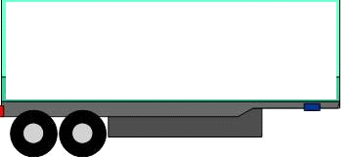
Kuormanvarmistus rautatiekuljetuksissa
Kuormanvarmistusmenetelmiä
Rautatiekuljetus dia 18
Slide Rail 18
Kuormanvarmistuksen menetelmiä:
  Tuenta
  Lukitseminen
  Sidonta
    Ylitsesidonta (kitkasidonta standardissa)
    Silmukkasidonta
    Valjassidonta
    Suora-/ristikkäissidonta
Kuormanvarmistusmenetelmien tulee taata, että kuorma pysyy varmistettuna kuljetusketjun kaikissa vaiheissa (maantiekuljetus, terminaalivaihe, rautatiekuljetus).
Tuenta
Sidonta
Tuenta
Notes:
Kuormanvarmistus rautatiekuljetuksissa
Kuormanvarmistusmenetelmiä
Kuvat esittävät eri varmistusmenetelmiä. Perusmenetelmä on tukeminen lisätarvikkeiden kanssa tai ilman. Kun tukeminen ei ole riittävä menetelmä estämään kuormaa liukumasta ja kaatumasta, seuraava vaihe on täydentää tukemista sidonnalla tai käyttää vain sitomista. Kuormanvarmistusmenetelmien tulee taata, että kuorma pysyy varmistettuna kuljetusketjun kaikissa vaiheissa.
Lukitseminen
Rahtikontin lukitseminen ajoneuvoon tai merialukseen kierrelukolla on tyypillinen tapa lukita.
Tukeminen
Ajoneuvon eri osiin tukeminen merkitsee, että kuorma sijoitetaan etupäätyä tai sivuseiniä vasten. Jos lasti sisältää useita kuormayksiköitä, ne pitää kuormata niin lähelle toisiaan kuin mahdollista. Tyhjää tilaa saattaa muodostua tavaroiden muodon takia ja tyhjä tila tulee täyttää lavoilla tai ahtaussäkeillä. Kuorman liukumisen estämiseksi valitaan ensisijaisesti tukeminen. Jos tuenta ulottuu kuorman painopisteen tasolle tai yli, silloin tuenta estää myös kaatumisen. Tuentaa tulisi käyttää niin paljon kuin mahdollista.
Ylitsesidonta
Standardissa EN 12195-1:2010 ylitsesidonta on muutettu nimeksi kitkasidonta. Ylitsesidonnassa sidontavyö asetetaan kuorman yli ja sen tarkoituksena on lisätä painetta kuorman ja lattian väliin, jolloin kitka lisääntyy. Tämä on hyvä varmistusmenetelmä, mutta sillä on merkittävä rajoite. Sidonta on tehokkain silloin, kun vyön ja lattian välinen kulma on 90°. Jos kulma pienenee, sidonta menettää tehokkuuttaan. Tämän projektin tuotoksena tehdyssä sidonnan pikaoppaassa olevat arvot pätevät kulmille 75-90°. Jos kulma on välillä 30-75° sidontavälineiden lukumäärä täytyy kaksinkertaistaa. Jos kulma on alle 30°, toinen sidontamenetelmä tulee valita. Sidontavyön sijoittaminen on myös tärkeä, ensisijaisesti sen takia, että silloin estetään mahdollinen kaatuminen eteenpäin/taaksepäin. Kun yhtä sidontavyötä käytetään, se tulee sijoittaa kuorman keskelle.
Silmukkasidonta
Silmukkasidonta estää kuorman liukumisen ja kaatumisen sivullepäin. Silmukkasidonta saadaan kahdella sidontavyöllä. Minimissään yksi pari kuormalohkoa kohden tulee käyttää. Kun pitkä kuormalohko varmistetaan silmukkasidonnalla, kaksi paria sidontavöitä tulee käyttää estääkseen kuormaa kääntymästä.
Valjassidonta
Valjassidontaa käytetään pääasiassa estämään kuorma liukumasta ja kaatumasta eteenpäin ja taaksepäin. Tällä sidonnalla voidaan ratkaista monia kuormausongelmia, erityisesti kun kuorma sijoitetaan toiseksi kerrokseksi eikä sitä voi tukea. Usein ylempää kuormakerrosta ei voi sijoittaa etupäätyä vasten akselipainojen ylittymisen takia. Valjassidonta on silloin hyvä ratkaisu.
Valjassidonta voidaan tehdä monella eri tavalla, mutta yleistä on, että sidontavälineen ja lattian välinen kulma on mahdollisimman pieni. Valjassidonta menettää nopeasti tehokkuutensa, jos kulma on suuri. Pikaoppaassa olevien taulukoiden arvot ovat kulmille, jotka ovat alle 45º.
Suorasidonta (Ristikkäissidonta)
Standardissa EN 12195-1:2010 suorasidontatyyppejä ovat vinosidonta ja ristikkäissidonta. Suorasidontaa käytetään ensisijaisesti suurten koneiden varmistuksessa ja kuormien, joihin voidaan kiinnittää sidontaväline. Suorasidonta estää sekä liukumisen ja kaatumisen. Riippuen kuormassa olevan sidontapisteen ja lattiassa olevan sidontapisteen muodostamasta kulmasta kaatumisen estämisen vaikutus on erilainen kuin liukumisen.

Slide 19
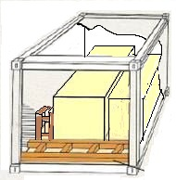
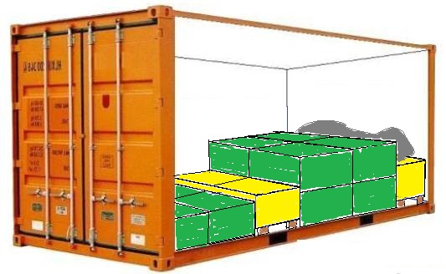
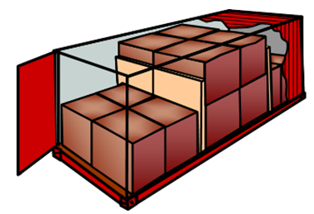
Kuormanvarmistus rautatiekuljetuksissa
Kuormanvarmistus eri suunnissa – pitkittäissuunta
Rautatiekuljetus dia 19
Jos mahdollista, tue kuorma pitkittäissuunnassa
Vasten rahdinkuljetusyksikön lujia rakenteita
Levyillä
Tyhjillä lavoilla
Muulla kuormalla
Muista kuormayksiköistä tehdyillä kynnyksillä
H-estimillä
Aluspuilla
Notes:
Kuormanvarmistus rautatiekuljetuksissa
Securing in different directions - lengthways
Tuenta on siis ensisijainen kuormanvarmistuksen menetelmä. Tuenta saadaan aikaan käyttämällä rahdinkuljetusyksikön rakenteita hyväksi tai käyttämällä erilaisia apuvälineitä. Rahdinkuljetusyksikön päätyseinää voidaan käyttää hyödyksi, jos se on riittävän vahva. Huomaa, että standardin mukaisen kontin päätyseinän kestää 0,4 x kuorman paino. Rautatiekuljetusyritykset käyttävät ohjeissaan, että voimat voivat olla 0,8 x kuorman paino. Kaikki ovat ilmeisesti hyväksyneet tämän tosiasian; mitään ongelmia ei ole havaittu.
Jos muodostuu tyhjää tilaa päätyseinän ja kuorman väliin, erilaisia tukirakenteita voidaan käyttää kunnollisen varmistuksen aikaansaamiseksi. Voi myös käyttää apuna toisia kuormayksiköitä.

Slide 20
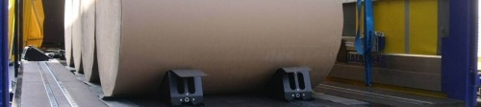
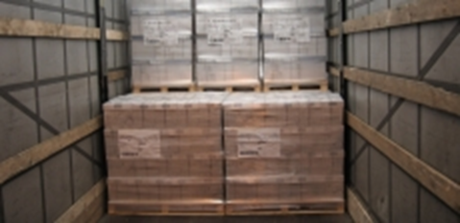
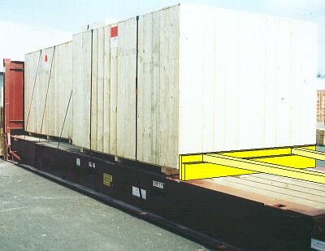
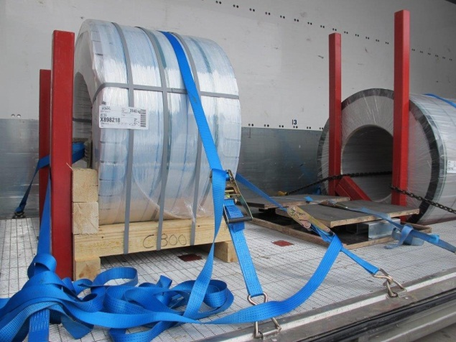
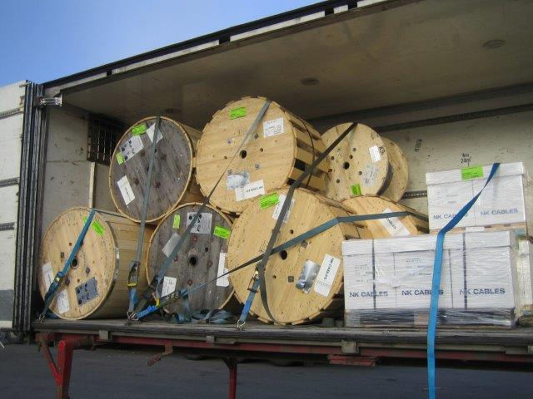
Kuormanvarmistus rautatiekuljetuksissa
Kuormanvarmistus eri suunnissa – pitkittäissuunta
Rautatiekuljetus dia 20
Esimerkkejä tuennan käyttämisestä pitkittäissuunnassa tehdyistä kuorman varmistuksista
Lähde: www.upm.com/safety
Kuva: www.upm.com/safety
Kuva: Kari Erho
Kuva: Kari Erho
Lähde: www.gdv.de
Notes:
Kuormanvarmistus rautatiekuljetuksissa
Kuormanvarmistus eri suunnissa – pitkittäissuunta
Esimerkkejä tuennan käyttämisestä pitkittäissuunnassa tehdyistä kuorman varmistuksista.
Tuenta palkeilla
Tuenta H-estimillä
Tuenta tyhjillä lavoilla
Tuenta aluspuilla
Tuenta toisella kuormalla
Tuenta kiiloilla

Slide 21
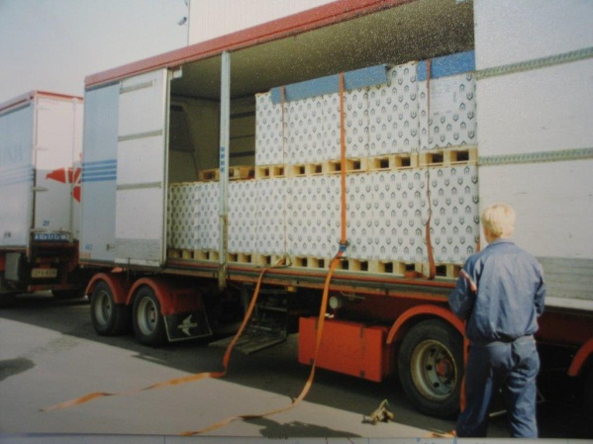
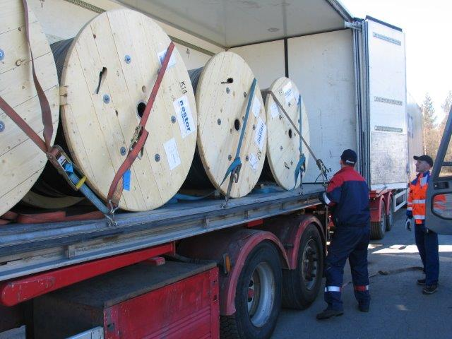
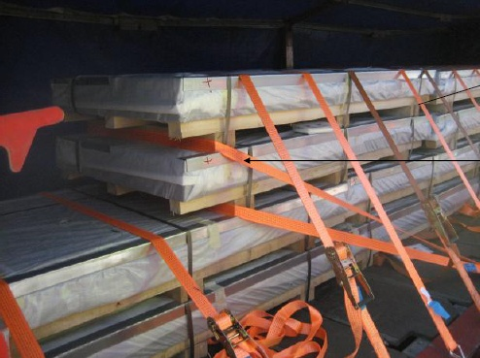
Kuormanvarmistus rautatiekuljetuksissa
Kuormanvarmistus eri suunnissa – pitkittäissuunta
Rautatiekuljetus dia 21
Jos mahdollista, käytä sidontaa yhdessä tuennan kanssa
Sidontamenetelmiä:
Ylitsesidonta (kitkasidonta)
Valjassidonta
Suora/ristikkäissidonta
Ympärisidonta
Kuva: Kari Erho
Huom!
Kontin sidontapisteet ovat kuormanvarmistuksen heikoin lenkki!
Huom!
Perävaunun tyyppi tulee olla standardin EN 12642 XL mukainen!
Kuva: Kari Erho
Lähde: Marc Wiltzius–Fastening expert www.arrimage-charges.com presentation in http://www.uic.org/
Notes:
Kuormanvarmistus rautatiekuljetuksissa
Kuormanvarmistus eri suunnissa – pitikittäisuunta
Jos tuentaa ei voidaa käyttää riittävän hyvin, kuormanvarmistusta voidaan täydentää sidonnalla tai varmistaa yksistään sidonnalla.
Sidontamenetelmiä:
Ylitsesidonta (Kitkasidonta)
Ylitsesidonnassa sidontavälinen vedetään kuorman yli sivulta sivulle. Ylitsesidonta on tehokkain, jos sidontavälineen ja kuormatilan lattian välinen kulma on lähellä 90 º. Jos kulma pienenee, sidonta menettää tehoaan.
Pikaoppaassa sidontavälineiden lukumäärä lasketaan sidontakulmille 75 º - 90 º. Jos kulma on 75 º – 30 º sidontavälineiden lukumäärä täytyy kaksinkertaistaa. Jos taas kulma on alle 30 º sidonnalla ei ole vaikutusta ja siten toista varmistusmenetelmää täytyy käyttää. Kun halutaan estää kaatuminen pitkittäissuunnassa, sidontavälineet täytyy sijoittaa kuorman yli symmetrisesti.
Vasemmalla olevassa kuvassa käytetään ylitsesidontaa tuennan ohella. Kuormana ilmeisesti johdinkeloja.
Valjassidonta
Valjassidontaa käytetään estämään kuorman liukuminen ja kaatuminen pitkittäissuunnassa. Valjassidonnalla voidaan ratkaista monia vaikeita kuormanvarmistustapauksia. Katso esim. alhaalla oikealla olevaa kuvaa, jossa sidontavyö asetetaan metallilevyjen lavan pohjapalkkiin estämään paketin liukuminen eteenpäin. Pikaoppaassa sidontavälineiden lukumäärä lasketaan tapauksille, jossa sidontavälineen ja kuormatilan lattian välinen kulma on maksimissaan 45 º.
Suora sidonta - Ristikkäissidonta
Suorasidontaa käytetään ensisijaisesti suurten koneiden varmistuksessa ja kuormien, joihin voidaan kiinnittää sidontaväline. Suorasidonta estää sekä liukumisen ja kaatumisen. Riippuen kuormassa olevan sidontapisteen ja lattiassa olevan sidontapisteen muodostamasta kulmasta kaatumisen estämisen vaikutus on erilainen kuin liukumisen.
Jos sidontavälineet asetetaan ristikkäin (ristikkäissidonta), on tärkeää, että sidontavälineet menevät ristiin kuorman painopisteen yläpuolella – muussa tapauksessa kuorma voi kaatua. Pikaoppaassa sidontavälineiden lukumäärä lasketaan vaaka-akselin ja pystyakselin välisille kulmille 30 º – 60 º.
Ympärisidonta
Paperirullien varmistuksessa käytetään ympärisidontaa tuennan apuna.

Slide 22
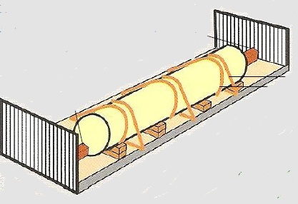
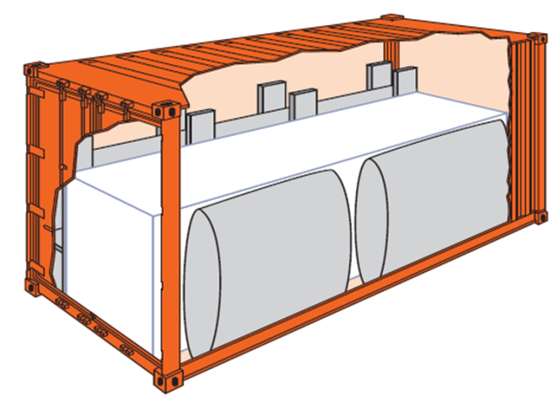
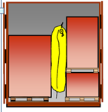
Kuormanvarmistus rautatiekuljetuksissa
Kuormanvarmistus eri suunnissa – poikittaissuunta
Rautatiekuljetus dia 22
Jos mahdollista, tue kuorma poikittaissuunnassa
Vasten rahdinkuljetusyksikön lujia rakenteita
Muuhun kuormaan
Tyhjillä lavoilla
Ahtaussäkeillä
Aluspuilla
Pylväillä
Kiiloilla
Lähde: Marc Wiltzius–Fastening expert www.arrimage-charges.com presentation in http://www.uic.org/
Huom!
Kontin sidontapisteet ovat kuormanvarmistuksen heikoin lenkki!
Lähde Hapag-Lloyd AG
Notes:
Kuormanvarmistus rautatiekuljetuksissa
Kuormanvarmistus eri suuntiin – poikittaissuunta
Mahdollisuus tukea kuorma poikittaissuunnassa riippuu rahdinkuljetusyksikön päällirakenteen seinien lujuudesta. Jos tyhjä tila on liian suuri, riippuen kansallisista säädöksistä, se voidaan täyttää seuraavasti:
- Muulla kuormayksiköllä
- Tyhjällä lavalla
- Ahtaussäkillä tai muilla sopivilla välineillä
- Puisella rakenteella
- Pylväillä
- Kuorma voidaan vaihtoehtoisesti tukea pystypalkeilla
Tukeminen rahdinkuljetusyksikön muihin osiin
Tukeminen rahdinkuljetusyksikön muita osia vasten merkitsee, että kuorma sijoitetaan vasten etupäätyä tai sivuseiniä. Jos kuorma on muodoltaan ja kooltaan säännöllistä, tulee kuormayksiköt lastata tiukasti toisiinsa kiinni laidasta laitaan. Monissa tapauksissa muodostuu kuitenkin tyhjää tilaa. Jos tyhjä tila kuljetuspakkausten välissä on liian suuri tulee tilan täyttämiseen käyttää tyhjiä lavoja, ahtaussäkkiä, taitettuja pahveja, ilmatyynyjä tai muita sopivia materiaaleja. Jos saadaan vältettyä tarpeeton tyhjän tilan muodostuminen, saadaan kuormatilaan enemmän kuormayksiköitä ja siten ajoneuvon kantavuus paremmin hyödyksi.
Puurakenteisella pönkällä tukeminen
Kuorma täytyy joskus muotonsa tai painonsa takia sijoittaa kuormatilassa kauemmaksi päädystä tai sivuseinistä. Tässä tilanteessa puurakenteisen pönkällä voidaan estää kuorma liukumasta. Tiekuljetusta varten lautojen lukumäärä ja koko tulee arvioida, jotta pönkkä kestää kuorman koko painon eteenpäin, puolet painosta sivulle päin ja taaksepäin.
Esimerkkejä:
Kuva ylhäällä: Avokontissa oleva tela on varmistettu silmukkasidonnalla. Apuna on käytetty myös kiiloja.
Oikealla alhaalla oleva kuva:
Kuormana oleva sälelaatikko on tuettu sivuseiniin käyttämällä toisella sivulla ahtaussäkkejä ja toisella sivulla tyhjiä lavoja.

Slide 23
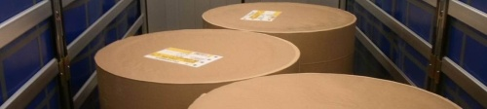
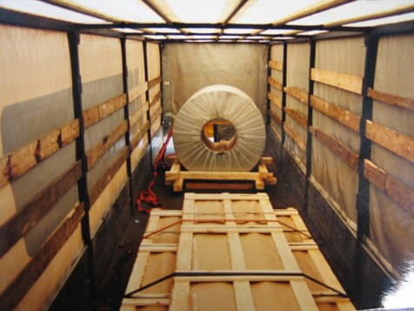
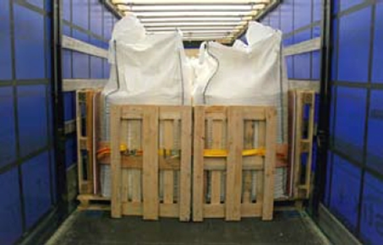
Kuormanvarmistus rautatiekuljetuksissa
Kuormanvarmistus eri suunnissa – poikittaissuunta
Rautatiekuljetus dia 23
Esimerkkejä tuennalla poikittaissuuntaan tehdyistä kuorman varmistuksista
Kelkka
Lähde: www.upm.com/safety
Kuva: Kari Erho
Lähde: http://www.tes.bam.de/en/regelwerke/ladungssicherung/index.htm
Notes:
Kuormanvarmistus rautatiekuljetuksissa
Kuormanvarmistus eri suunnissa – poikittaissuunta
Tässä diassa esitetään vain muutama esimerkki poikittaissuuntaisesta tuennasta.
Säännöllisen muotoisissa ja kokoisissa kuormissa tulee etsiä tiukkaa seinästä seinään asettuvaa kuorman sijoitusta. Usein kuitenkin tiukkaa kuormausta ei saada aikaan vaan jää tyhjää tilaa. Tyhjä tila voidaan täyttää esim. Tyhjillä lavoilla. Vasemmalla alhaalla olevassa kuvassa on saatu tiukka kuorma sijoittamalla lavoja kuorman sivuille. Lavat tukeutuvat sivuseiniin. Huomaa, että sivuseinien tulee kestää kuormasta muodostuva rasitus.
Vasemmalla ylhäällä olevassa kuvassa paperirullat on sijoitettu kuormatilaan siksak-tyyppisesti, koska rullein halkaisija on suuri ja ne eivät siten mahdu rinnakkain. Tässä siis kuorma tukee poikittaissuunnassa.
Tuenta käyttäen apulaitetta
Oikealla olevassa kuvassa on kelalla oleva terästuote varmistettu käyttämällä kelkkaa.
Muita tuennalla poikittaissuuntaan tehtyjä kuormanvarmistuksia ovat:
Tuenta muulla kuormalla
Tuenta ahtaussäkillä
Tuenta lankuilla, laudoilla
Tuenta tyhjillä lavoilla
Tuenta aluspuilla

Slide 24


Kuormanvarmistus rautatiekuljetuksissa
Kuormanvarmistus eri suunnissa – poikittaissuunta
Rautatiekuljetus dia 24
Käytä ahtaussäkkejä poikittaissuunnan kuormanvarmistuksessa
Vain niissä rahdinkuljetusyksiköissä, joissa on lujat sivuseinät
Ahtaussäkin etuja:
Muotoutuvat hyvin kuorman mukaan
Muodostavat tiiviin kuorman
Huom!
Suojaa ahtaussäkki teräviltä reunoilta
Lähde: http://www.tes.bam.de/en/regelwerke/ladungssicherung/index.htm
Notes:
Kuormanvarmistus rautatiekuljetuksissa
Kuormanvarmistus eri suunnissa - poikittaissuunta
Ilmatäytteisiä ahtaussäkkejä voidaan käyttää monella tavoin estämään kuorma liukumasta poikittaissuunnassa. Ilmanpaine tulee olla valmistajan suositusten mukainen. Ahtaussäkin etuja ovat:
Muotoutuvat hyvin kuorman mukaan
Muodostavat tiiviin kuorman

Slide 25



Kuormanvarmistus rautatiekuljetuksissa
Kuormanvarmistus eri suunnissa – poikittaissuunta
Rautatiekuljetus dia 25
Jos tarpeellista, käytä sidontaa tuennan yhteydessä.
Sidontamenetelmiä:
Ylitsesidonta (kitkasidonta)
Silmukkasidonta
Suorasidonta/ristikkäissidonta
Kuva: Kari Erho
Huom!
Jotkut viranomaiset vaativat ylitsesidonnan lisäksi tuennan poikittaissuunnassa
Huom!
Suojaa sidontavyöt teräviltä reunoilta reunasuojilla
Kuva: Kari Erho
Notes:
Kuormanvarmistus rautatiekuljetuksissa
Kuormanvarmistus eri suunnissa – poikittaissuunta
Jos tuentaa ei voida järjestää riittävän hyvin, kuormanvarmistusta täydennetään sidonnalla tai varmistetaan vain sidonnalla.
Top-over lashings
Ylitsesidonnassa sidontaväline vedetään kuorman yli sivulta sivulle. Ylitsesidonta on tehokkain, jos sidontavälineen ja kuormatilan lattian välinen kulma on lähellä 90 º. Jos kulma pienenee, sidonta menettää tehoaan.
Pikaoppaassa sidontavälineiden lukumäärä lasketaan sidontakulmille 75 º - 90 º. Jos kulma on 75 º – 30 º sidontavälineiden lukumäärä täytyy kaksinkertaistaa. Jos taas kulma on alle 30 º sidonnalla ei ole vaikutusta ja siten toista varmistusmenetelmää täytyy käyttää. Kun halutaan estää kaatuminen pitkittäissuunnassa, sidontavälineet täytyy sijoittaa kuorman yli symmetrisesti.
Huom. Jotkut viranomaiset vaativat ylitsesidonnan lisäksi tuennan poikittaisuunnassa!
Silmukkasidonta
Silmukkasidontaa ei saada aikaan yhdellä sidontavälineellä. Se toteutetaan sidontavälineparilla – ensimmäinen sidontaväline yhdeltä sivulta ja toinen sidontaväline toiselta sivulta. Silmukkasidonta estää tehokkaasti kuormaa liukumasta ja kaatumasta. Kuitenkin silmukkasidonta tarvitsee lisävarmistuksen eteenpäin ja taaksepäin. Lisävarmistus voidaan tehdä esim. Tuennalla. Jokainen kuormayksikkö täytyy sitoa vähintään kahdella sidontavälineparilla, ettei kuorma käänny. Jos eri kuormayksiköt tuetaan toisiinsa ja näin estetään kuorman kääntyminen, tarvitaan mahdollisesti vain yksi sidontavälinepari per kuormayksikkö.
Suora sidonta - ristikkäissidonta
Suorasidontaa käytetään ensisijaisesti suurten koneiden varmistuksessa ja kuormien, joihin voidaan kiinnittää sidontaväline. Suorasidonta estää sekä liukumisen ja kaatumisen. Riippuen kuormassa olevan sidontapisteen ja lattiassa olevan sidontapisteen muodostamasta kulmasta kaatumisen estämisen vaikutus on erilainen kuin liukumisen.
Jos sidontavälineet asetetaan ristikkäin (ristikkäissidonta), on tärkeää, että sidontavälineet menevät ristiin kuorman painopisteen yläpuolella – muussa tapauksessa kuorma voi kaatua. Pikaoppaassa sidontavälineiden lukumäärä lasketaan vaaka-akselin ja pystyakselin välisille kulmille 30 º – 60 º
Huom. Suojaa sidontavyöt teräviltä reunoilta reunasuojilla!

Slide 26


Kuormanvarmistus rautatiekuljetuksissa
Kuormanvarmistus eri suunnissa – takapääty
Rautatiekuljetus dia 26
Kuorman takapääty rahdinkuljetusyksikössä on varmistettava:
  Puulistoilla tai
  Levyillä tai
  Tyhjillä lavoilla tai jopa
  Aluspuilla ja sidonnalla
Kuva: www.gdv.de
Notes:
Kuormanvarmistus rautatiekuljetuksissa
Kuormanvarmistus eri suunnissa – takapääty
Rahdinkuljetusyksikön takapääty täytyy varmistaa:
Puulistoilla tai –laudoilla
Levyillä
Tyhjillä lavoilla
Aluspuilla ja sidonnalla

Slide 27


Kuormanvarmistus rautatiekuljetuksissa
Kuormanvarmistus eri suunnissa – takapääty
Rautatiekuljetus dia 27
Huom!
- Huonosti varmistettu rahdinkuljetusyksikön takapääty voi olla kohtalokas!
– Älä käytä ahtaussäkkiä rahdinkuljetusyksikön ovia vasten!
Notes:
Kuormanvarmistus rautatiekuljetuksissa
Huom. – Älä käytä ahtaussäkkiä rahdinkuljetusyksikön ovia vasten! Käytä puisia lankkuja tai lautoja ja sijoita ahtaussäkki viimeisen ja toiseksi viimeisen lohkon väliin.

Slide 28


Kuormanvarmistus rautatiekuljetuksissa
Terästuotteiden kuormanvarmistus
Rautatiekuljetus dia 28
Terästuotteet ovat painavia ja ne varmistetaan tukemalla - jos tarpeellista myös sitomalla
Huom.
Silmukkasidonta on usein tehokkaampi kuin ylitsesidonta
Teräskela tulee kuljettaa lujatekoisessa kelkassa
Suojaa sidontavyö teräviltä reunoilta reunasuojalla
Käytä kitkamattoa kitkan lisäämiseksi
Kuvat: Kari Erho
Notes:
Kuormanvarmistus rautatiekuljetuksissa
Terästuotteiden kuormanvarmistus
Steel coils
Coils, steel or other metals, can be transported laying on the end or standing on the roll. Contrarily to paper reels, coils transported on the roll are called “standing” and coils transported on the ends are called “lying”. However, this may differ between steelworks depending on the widths and diameters of the produced coils.
Lying coils
The coils should be placed close together on a surface with a high coefficient of friction. Depending on the number of coils and their sizes, it may be necessary to place them in groups on the CTU to obtain good weight distribution.
The coils should be bottom blocked and secured by top-over lashings with heavy edge protectors. It may be necessary to attach spring lashings in both travelling directions.
If the cargo is placed in groups, each group should be individually secured.
Standing coils
Narrow standing coils
Due to the weight distribution, the coils are spread out on the platform. Many coils are transported completely covered with closed centre cores. To be able to secure coils with closed cores efficiently, they should be placed with the axes along the CTU.
Longitudinal dunnage at the bottom of the coils prevents sliding forwards and backwards both at braking and shunting. Long battens on top of the coils secured by loop lashings prevent tipping longitudinally.
One pair of loop lashings per coil secured to the sides of the CTU prevents the coils from sliding or rolling transversally. The loop lashings are designed for the stress that may occur during the transportation. This means that the strongest lashings are required at sea transport in area C.
Wide standing coils
Wide standing coils can be loaded and secured in the same way as narrow coils. Since wide coils are often heavy, the longitudinal distance between them can be large. To minimise the risk of cracking the blocking battens, the top as well as the bottom batten is supported to the platform floor. The horizontal battens and the supports should be nailed to the floor of the CTU. Double pairs of loop lashings may be required to secure the coils transversally.
Standing coils with open cores
Standing coils with open cores can be loaded and secured according to the same principles as for coils with closed cores.
In general, lashings applied through the centre of the coils should be performed with chain or wire. Web lashings are easily damaged by the sharp steel edges and should be avoided or carefully protected.
Rod wire
Rod wire is mostly transported in coils, packed to large units of 4-6 wire coils in each. Even if the coils may seem rigid during loading, they may act like living snakes during transport. The coils should if possible be placed in rows with the centre axis longitudinally to the load carrier. The different rows are lashed together in sections. One loop lashing is used from each side of the section, secured to the platform bed on each side and through the centre of the opposite coil.
Rod wire is often loaded by forklifts equipped with a pole. Loading to trailers is often performed from the side demanding another cargo securing method. The rod wire can be loaded in individual heaps to meet the weight distribution required in the trailer. To prevent movements forwards and backwards, battens are nailed in front of and behind each section of the rod wire. The sections are lashed together and secured to the cargo transport unit. The best way to prevent the wire coils from tipping sideways is to use centre stanchions.
The rod wire can also be spread into two rows on the platform. In this case, blocking battens are placed along the sides of the wire coils. Loop lashings are attached to either side to prevent tipping sideways. At the rear end a bar or wedge is placed.
If the weight capacity and width of the trailer admit, the number of coils can be increased to three in some of the sections. In some cases the coils are too wide to be loaded three per cross section. In this case some coils are loaded in an upper layer. These coils are carefully secured to the coils in the bottom layer. At sections with two layers, the loop lashings are attached to the coils in the upper layer as extra support.
In containers the rod wire is loaded with forklift trucks equipped with a pole. The coils can often be loaded in two rows in the container. If a 20ft container is used, the cargo often covers the container floor and the only securing required is to prevent the coils from leaning towards the doors.
A 40ft container has a larger volume/weight capacity ratio than a 20ft container. Thus void space occurs which cannot be used. An alternative loading pattern that fills the entire length of the container is a load of single and double rows.
The single loaded coils can be secured sideways by a lashing of for example heavy steel straps or wire applied through the centre hole of the coils. If a single coil is loaded in the front of the container or at the end doors, the lashing is applied around a firm bar in order to secure also the coils at the ends. The lashing also prevents the coils from leaning towards the doors.
Metal and steel bars
To secure bars they must be sorted due to length and blocked by firm H-braces both forwards and backwards. Loop lashings can be used to reduce the pressure from the cylindrical bars onto the sideboards. If square-shaped slabs are transported with cylindrical bars the best placement for the square-shaped bars is close to the sideboards.
Steel sheets
Steel sheets are a large transport commodity and demands quite a lot of cargo securing since the friction is rather low and the weight is considerable.
To make sure that the steel sheets can stand the longitudinal forces which may occur at braking and shunting accelerations, stable blocking like H-braces or spring lashings of wire or chain backwards and forwards are needed.
The sideways blocking is done by wire or chain loop lashings. If the plates are wider than the CTU, straight ( cross ) lashings may be used. If only top-over lashings are used, the number of lashings must be increased.
At sea transport of heavy steel sheets strong wire or chain lashings alternatively stanchions are required to prevent cargo sliding sideways.
Quite a lot of special steel sheets are transported in racks and boxes. For these transports friction sheets combined with loop lashings can be used with a good result for securing against transverse forces. The longitudinal forces at shunting and braking are absorbed by braces.

Slide 29




Kuormanvarmistus rautatiekuljetuksissa
Sahatavaran ja pyöreän puun kuormanvarmistus
Rautatiekuljetus dia 29
Sahatavara
Sahatavara tulee tukea kaikkiin suuntiin rahtikontissa
Huom.
Sama voima vaikuttaa sekä eteenpäin että taaksepäin!
Pyöreä puu
Kuljetetaan rautateitse vain puunkuljetukseen tarkoitetuissa vaunuissa
Kuormanvarmistus rautatievaunuun rautatieyhtiön omien ohjeiden mukaan
Lähde: www.upm.com/safety
Kuva: Kari Erho
Notes:
Kuormanvarmistus rautatiekuljetuksissa
Securing Sawn Timber and Round Timber
Sawn and planed wood
Today wood is mainly transported in packages. There are packages of descending lengths and boards cut to a standardised length. If packages of both kinds are to be loaded on the same CTU, the packages of the same length should normally be loaded at the bottom to obtain a compact and stable first layer and to keep the centre of gravity as low as possible. The cargo should be secured by centre stanchions and top-over lashings. Also in the longitudinal direction the cargo must be secured, mainly by blocking against the headboard. Stable packages can be secured without centre stanchions or by long heavy pieces of dunnage between the layers.
Round timber
Transporting round timber
- Place the load, whenever possible, against the headboard or similar restrains
- The load is transversely supported by stanchions with at least the same height as the load
- Use chain or web lashings with toggle or load binder
- Timber stacked transversely is not recommended. It is safer to transport longitudinally
- Check the load and lashing before passing from forest road to public road
- Recheck the load and lashing regularly during the transport
Round timber stacked longitudinally
- Each log shall be restrained by at least two stanchions
- Shorter timber should be placed in the center of the load
- The top of the load not higher than the stanchions
- The top middle must be higher than the side timber
- Each cargo section consisting of timber with bark under 3.3 m should be lashed with at least 1 top-over lashing
- Each cargo section over 3.3 m and sections consisting of timber with removed bark should be lashed with at least 2 top-over lashings.

Slide 30



Kuormanvarmistus rautatiekuljetuksissa
Sellupaalien ja paperirullien kuormanvarmistus
Rautatiekuljetus dia 30
Sellupaalien ja paperirullien kuormanvarmistus tulee tehdä tukemalla, tarvittaessa sitomalla
Huom.
- Reunalistat suojaavat paperirullaa ja saavat aikaan tehokkaamman sidonnan
- Suojaa paperirullat vahingoilta käyttämällä reunasuojia
Vähäinen kitka puulavan ja muovin välissä
Sellupaali ei ole jäykkä kappale ja saattaa vaatia lisäsidontaa
Sama voima vaikuttaa sekä eteenpäin että taaksepäin
Lähde: www.upm.com/safety
Lähde: www.upm.com/safety
Notes:
Kuormanvarmistus rautatiekuljetuksissa
Sellupaalien ja paperirullien kuormanvarmistus
Paperituotteet ovat merkittävä tuoteryhmä kuljetuksissa. Metsäteollisuuden organisaatiot kuljettavat niitä meritse ja rautateitse joko konventionaalisella eli perinteisellä tavalla tai rahdinkuljetusyksikössä, yleensä kontissa.
Paperirulla
Paperirullan kuljetuksessa tavallisesti seuraavat parametrit ovat kiinnostuksen kohteena:
Paino: normaalisti ei ylitä 5 tonnia
Halkaisija: normaalisti ei ylitä 2 metriä
Leveys: normaalisti ei ylitä 3 metriä
Paperirullat voidaan kuljettaa vaaka-asennossa, jolloin rullan kylki on lattiaa vasten tai pystyasennossa, jolloin rullan pääty on lattiaa vasten. Pystyasennossa kuljetettaessa vahinkoriskit ovat vähäiset. Jos asiakkaalla ei ole mahdollisuutta käsitellä paperirullaa pystyasennossa käsittelylaitteen puuttuessa, silloin paperirulla kuljetetaan vaaka-asennossa.
Lavalla oleva paperiarkki
Paperiarkit pakataan lavalle, jolloin materiaalinkäsittely helpottuu. Paperiarkit sidotaan lavalla kutistemuovilla tai sidontavälineillä. Lava voidaan päällystää kannella suojaamaan paketin päällä olevaa paperia, kun lavat pinotaan päällekkäin.
Paperiarkit valmistetaan asiakkaan vaatimusten mukaan. Arkkikokoja on lukematon määrä. Siksi lavatkin voidaan räätälöidä paperiarkin mukaan. Paperitehtaat pyrkivät kuitenkin käyttämään standardoituja lavoja. Paperiarkkeja pakattaessa standardikokoiselle lavalle muodostuu usein tyhjää tilaa. Se on usein kuljetusvahinkojen lähde.
Yleisohjeet pakattaessa ja varmistettaessa paperituotteita
Paperituotteet, erityisesti paperirullat ovat kooltaan suuria tuotteita. Suurten ja säännöllisten lähetysten materiaalinkäsittely ja kuljetus noudattavat totuttuja toimenpiteitä. Kun lähetyserät ovat pieniä, tuotteiden kuormanvarmistus on usein hankalaa erityisesti silloin, kun käytetään useampaa kuin yhtä kuljetusmuotoa, esimerkiksi maantie-merikuljetusta. Paperituotteiden kuormanvarmistukseen pätevät kuitenkin samat perussäännöt kuin muihinkin tuotteisiin. Koska monet näistä säännöistä ovat tärkeitä ja sovellettavissa kaikkiin rahdinkuljetusyksiköihin, on tärkeää esittää kuorman suunnittelu näitä sääntöjä vasten.
Rahdinkuljetusyksikön yhdistetyllä tuentajärjestelmällä, kuten konttien kulmakiinnitys ja seinätuenta, perävaunujen ja avovaunujen pääty- ja sivuseinätuenta, pystyssä olevat paperirullat voidaan varmistaa tiiviillä kuormauksella, joissakin tapauksissa täydentämällä ylitsesidonnalla. Pikaoppaan avulla voidaan laskea kuormaan vaikuttavien voimia vastaan tarvittavien sidontavälineiden lukumäärä perustuen todelliseen kitkakertoimeen.
Jos rahdinkuljetusyksikössä ei ole mahdollista käyttää yhdistettyä tuentajärjestelmää, paperirullat täytyy varmistaa toisella tavalla. Erilaisia menetelmiä voidaan käyttää yksittäin tai yhdessä.
Kuorman alaosan tuenta voidaan tehdä sivuseiniä tai pylväitä käyttämällä, mutta ylemmän tason tuenta on vaikeampaa. Ylemman tason varmistukseen suositellaan ylitsesidontaa, jossa käytetään myös rullien reunaan asetettua reunalistaa. Kitkamatto rullien välissä parantaa varmistusta.
Rullien ympärisidonnalla paketin korkeus/leveys –suhde voi laskea, jolloin muodostuu kaatumisriski. Jos rullat ovat korkeita ja kapeita ympärisidontaa voidaan käyttää.
Pystyssä olevien eri kokoisten paperirullien kuormanvarmistus rahdinkuljetusyksikössä, jossa seinät eivät ole lujia
Monet paperilaadut ja paperirullien koot täytyy kuormata yhdellä levellä paperirullalla ja yhdellä kapealla rullalla, joka tulee ensimmäisen päälle, jos halutaan käyttää rahdinkuljetusyksikön koko kantavuus hyödyksi. Paperirullat toisessa tasossa estetään liikkumasta eteenpäin ja taaksepäin nostamalla yksiköitä rullien edessä ja takana. Estämällä paperirullia kaatumasta eteenpäin tai taaksepäin toisessa tasossa rullat varmistetaan kiinnittämällä valjassidonta tai vaakasuuntainen ympärisidonta.
Mutkittelevassa eli nk. siksak-kuvioisessa kuormauksessa saattaa muodostua suuri paketin hajoamisvaikutus. Silloin kuorman kiinnitysjärjestely täytyy tehdä huolellisesti. Estettäessä siksak-tyyppisesti tehdyn toisen tason rullien liikkuminen sivusuunnassa kovassa jarrutuksessa tai kiihdytyksessä ainakin yksi ympärisidonta kolmea kuormalohkoa kohti tarvitaan.
Pystyssä olevien eri kokoisten paperirullien kuormanvarmistus rahdinkuljetusyksikössä, jossa seinät ovat lujia
Myös vahvaseinäisissä rahdinkuljetusyksiköissä kuten konteissa täytyy paperirullia säännönmukaisesti kuormata siten, että ensimmäinen taso on korkea ja toinen taso on sen puolikas, jotta saadaan hyödynnettyä koko kantavuus. Paperirullat, joiden halkaisija on suurempi kuin puolet rahdinkuljetusyksikön leveydestä, voidaan kuormata vain yhteen riviin, kun taas kapeammat rullat voidaan kuormata useampaan riviin.
Kuorman painojakauman takia toinen taso sijoitetaan rahdinkuljetusyksikön keskelle. Pohjataso kuormataan tiiviisti etuseinää vasten ja oven eteen jätetään tyhjää tilaa tuentamateriaalia varten.
Ylimmän tason eteen ja taakse sijoitetaan korkeat paperirullat. Jos taas rullat ovat samankorkuisia, ylimmän tason etummaisen ja taaimmaisen rullalohkon alle asetetaan lava tai sälytyspuut. Ylimmän tason paperirullien ja alimman tason taaimmaisen lohkon paperirullien kaatumisen estämiseksi voidaan käyttää ympärisidontaa.
Pystyssä olevien halkaisijaltaan suurien paperirullien pakkaaminen ja kuormanvarmistus yhteen tai useampaan tasoon vahvaseinäisessä rahdinkuljetusyksikössä
Kun paperirullien halkaisija on suurempi kuin rahdinkuljetusyksikön leveys, rullat voidaan kuormata vain yhteen riviin. Rahdinkuljetusyksikön pituuden maksimihyödyn saamiseksi rullat voidaan kuormata tiiviisti siksak-muotoon alkaen rahdinkuljetusyksikön etuseinästä. Samalla paperirullat saavat tukea vähintään kolmeen kohtaan. Takana olevat rullat voidaan varmistaa käyttämällä ahtaussäkkiä kahden viimeisen lohkon välissä ja muuta täytemateriaalia viimeisen lohkon ja oven välissä. Kontissa tuenta täytyy tehdä vasten vasenta ovea. Huom! Älä käytä ilmatäytteistä täytemateriaalia suoraan ovea vasten.
Kuorman painojakauman takia toinen taso täytyy sijoittaa rahdinkuljetusyksikön keskelle. Ylimmän tason ensimmäiseen ja viimeiseen lohkoon sijoitetaan korkeat paperirullat. Jos paperirullat ovat samankorkuisia ensimmäisen ja viimeisen lohkon rullien alle sijoitetaan lava tai sälytyspuut.
Vaaka-asennossa olevien eri kokoisten paperirullien pakkaaminen ja kuormanvarmistus rahdinkuljetusyksikössä, jossa seinät eivät ole lujia
Jos asiakas vaatii, paperirullat voidaan kuljettaa vaaka-asennossa. Rullat on kuormattava kuormatilaan poikittain. Rullia voidaan lastata myös toistensa päälle, jolloin saadaan useita tasoja. Pohjataso on sijoitettava tiiviisti etupäätyä vasten ja jokainen paperirulla on varmistettava kiilalla käsittelyn helpottamiseksi. Rahdinkuljetusyksikön takaosassa olevat paperirullat täytyy varmistaa taaksepäin tapahtuvaa liikettä vastaan huolellisesti kiinnitetyillä kiiloilla, joiden korkeus on puolet paperirullan säteen pituudesta. Rautatiekuljetuksessa kiilojen korkeus täytyy olla vähintään 20 cm halkaisijaltaan yli 80 cm paperirullille.
Ylimmän tason paperirullat tulee varmistaa rahdinkuljetusyksikössä eteenpäin tapahtuvaa liikettä vastaan siten, että ensimmäinen rulla jokaisessa rivissä kiinnitetään alemman tason rullaan ympärisidonnalla. Kaatumista estävä kuormanvarmistus tai toisen tason rullien liukumisen esto tulee suunnitella perusmenetelmien avulla.
Vaaka-asennossa olevien eri kokoisten paperirullien pakkaaminen ja kuormanvarmistus rahdinkuljetusyksikössä, jossa seinät ovat lujia
Kun paperirullat kuormataan lujaseinäiseen kuormatilaan vaaka-asentoon, seiniä voi käyttää kuormanvarmistukseen. Rullat asetetaan sivuseiniä vasten ja keskelle jää mahdollisesti tyhjää tilaa, joka täytetään esimerkiksi ahtaussäkillä. Myös tyhjiä lavoja tai tuentaestimiä voi käyttää. Rullat varmistetaan pitkittäissuunnassa samalla tavalla kuten mainittiin edellisessä kohdassa ”Vaaka-asennossa olevien eri kokoisten paperirullien pakkaaminen ja kuormanvarmistus rahdinkuljetusyksikössä, jossa seinät eivät ole lujia”
Lavayksikössä olevien paperiarkkien pakkaaminen ja kuormanvarmistus yhteen ja puoleen kerrokseen rahdinkuljetusyksikössä, jossa ei ole vahvoja seiniä
Poikittaissuunnassa kaatumisen riskin vähentämiseksi lavayksiköt on kuormataan mielellään pidempi sivu rahdinkuljetusyksikön poikittaissuunnassa. Jos rahdinkuljetusyksikkö kuormataan paperiarkkikuormalla kantavuusrajaan saakka, on tarpeellista useimmille lavadimensioille asettaa tietty määrä lavoja toiseen tasoon. Pohjatason lavayksiköt sijoitetaan tiiviisti etuseinää vasten, jolloin estetään ensimmäisen tason liikkuminen eteenpäin. Kuorman liikkuminen taaksepäin estetään täyttämällä viimeisen lavayksikön ja takaseinän (oven) välinen tila tyhjillä lavoilla.
Jos lavayksiköitä ei saa tiiviisti kuormattua sivuseinien väliin, niiden liukuminen ja kaatuminen poikittain täytyy estää tuennalla ja/tai sidonnalla kuormavarmistuksen perusmenetelmien mukaan. Jos rahdinkuljetusyksikön kuorman painojakauma sallii, myös toisen kerroksen lavayksiköt tulisi sijoittaa tiiiviisti etuseinää vasten. Jos lavayksiköt täytyy sijoittaa rahdinkuljetusyksikön keskiosaan, niiden liikkuminen eteenpäin voidaan estää valjassidonnalla, joka tulee tehdä lavayksikön yli, jolloin estetään kuorman vahingoittuminen. Vaihtoehtoisesti kova pahvi voidaan sijoittaa lavojen väliin alemmassa kerroksessa. Pahvin tulee olla riittävän korkea, jotta se antaa riittävää tukea ylemmän tason lavayksiköille. Jos rahdinkuljetusyksikkö kuljetetaan rautateitse, tarvitaan luja tuenta estämään lavayksiköiden liikkuminen taaksepäin. Ylimmän tason lavayksiköt estetään liikkumasta poikittain kuormanvarmistuksen perusmenetelmiä käyttäen.
Lavayksiköissä olevien paperiarkkien pakkaaminen ja varmistaminen yhteen ja puoleen kerrokseen rahdinkuljetusyksikössä, jossa on vahvat seinät
Rahdinkuljetusyksikön vahvoja seiniä voidaan käyttää kuorman tukemiseen poikittaissuunnassa. Lavayksiköt kuormataan tiiviisti seiniä vasten ja mahdollinen tyhjä tila jätetään keskelle. Jos lavayksiköt eivät ole neliön muotoisia, tyhjä tila täytyy sijoittaa oikealle ja vasemmalle sivulle siten, että kuorman painopiste on poikittaissuunnassa keskellä rahdinkuljetusyksikköä. Sivuilla oleva tyhjä tila voidaan täyttää ahtaussäkeillä, tyhjillä lavoilla tai estimillä. Jos käytetään ahtaussäkkiä, voi olla tarpeellista käyttää myös kuitulevyä suojaamaan ahtaussäkkejä teräviltä kulmilta.
Pohjakerros tulisi kuormata tiiviisti etuseinää vasten ja mahdollinen tyhjä tila oven edessä tulisi täyttää tuennalla. Ylimmässä kerroksessa olevat lavayksiköt voidaan estää liikkumasta eteenpäin ja taaksepäin pahvin avulla ja pystysuuntaisella ympärisidonnalla. Rautatiekuljetuksessa tuenta molempiin suuntiin on tarpeellinen.

